Slide 1
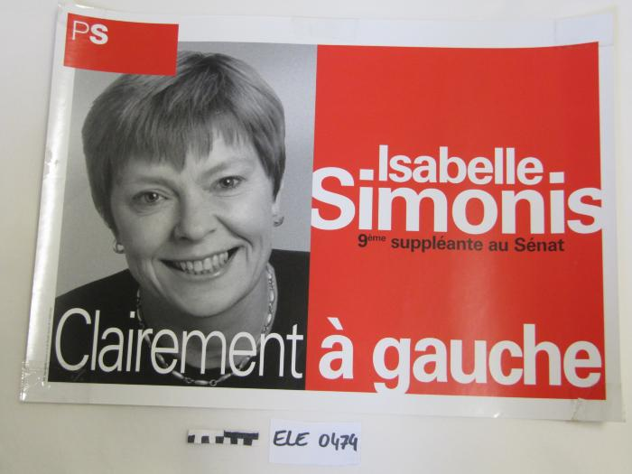
Isabelle Simonis : 9ème suppléante au Sénat (ARC-C AFF ELE 0474)

Slide 2
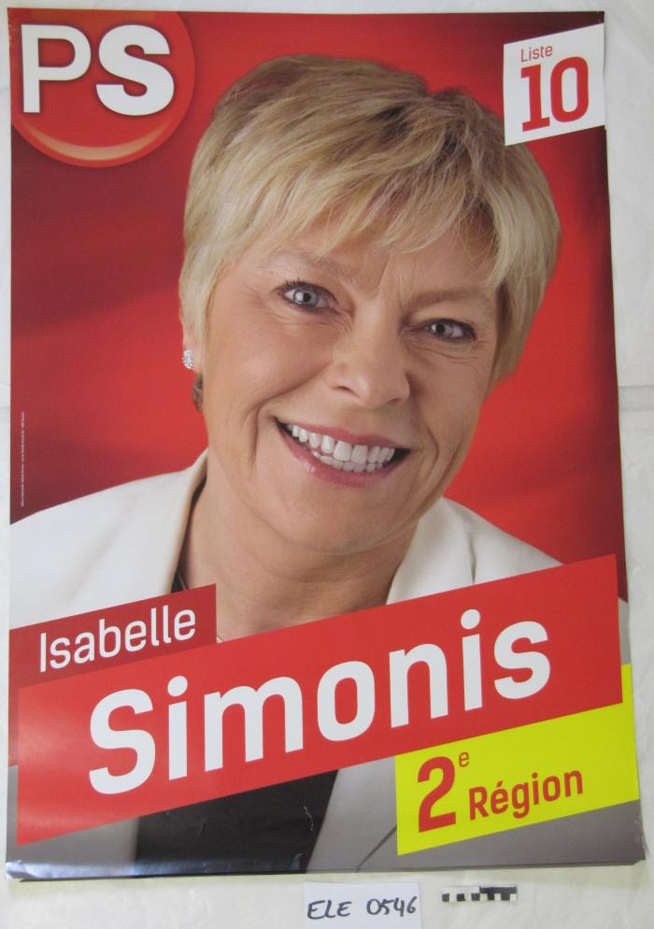
Isabelle Simonis : 2e Région (ARC-C AFF ELE 0546)

Slide 3
Cartes de voeux et invitations 2016 (ARC-C CAR 2016)
July 17 2014 at 4:07:42

Slide 4
Cartes de voeux et invitations 2017 (ARC-C CAR 2017)
July 17 2014 at 4:07:42

Slide 5
Cartes de voeux et invitations 2018 (ARC-C CAR 2018)
July 17 2014 at 4:07:42

Slide 6
Le Théâtre de la Communauté : oser être libre (BIB 17849)

